Slide 1
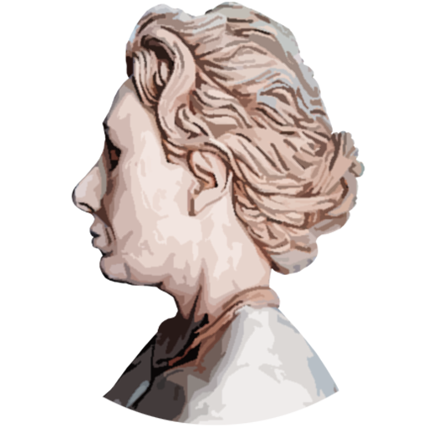


3DCurator
Un visor 3D de TCs de esculturas
Autor: Francisco Javier Bolívar Lupiáñez
Director: Francisco Javier Melero Rus

Slide 2
Índice
Introducción
DICOM → Volumen
Trabajos previos
Motivación
Planificación
Diagrama de Gantt
Resultados
Análisis
Historias de usuario
Diseño
Arquitectura
Diagramas de clases
3DCurator – Un visor 3D de TCs de Esculturas

Slide 3
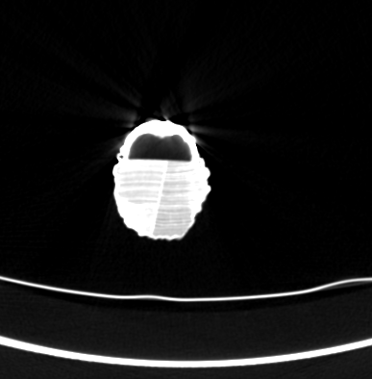
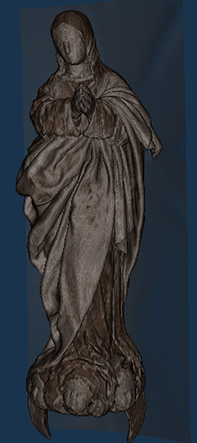
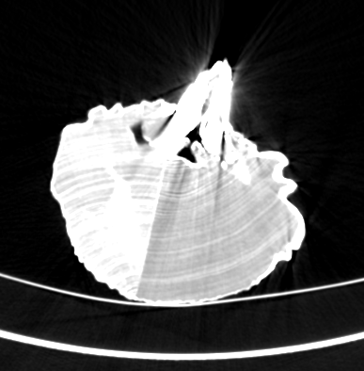
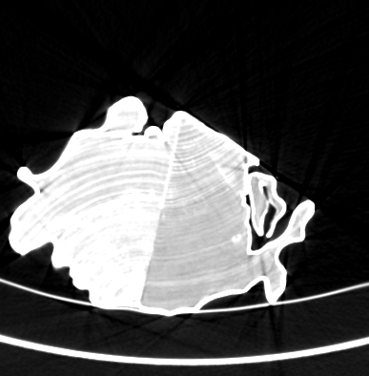
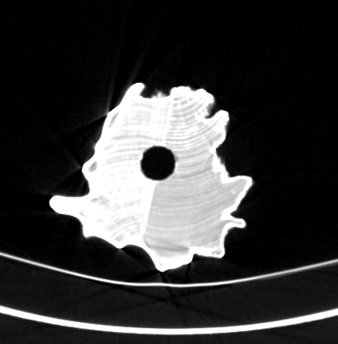
INTRODUCCIÓN
DICOM → VOLUMEN
Múltiples imágenes 2D
Reconstrucción volumétrica 3D
3DCurator – Un visor 3D de TCs de Esculturas
3

Slide 4
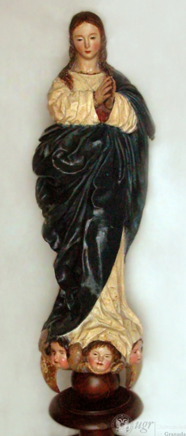
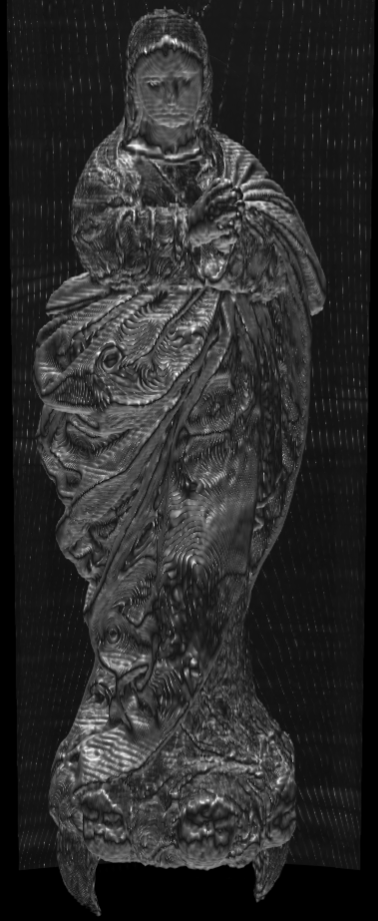
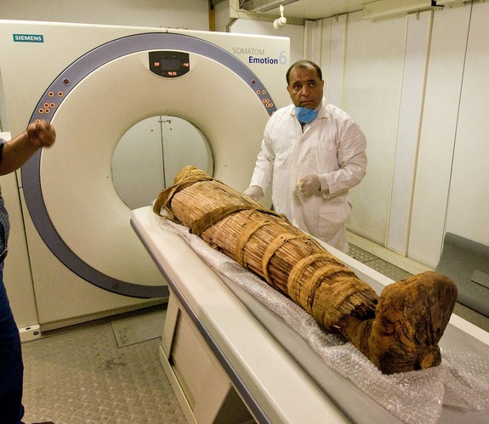
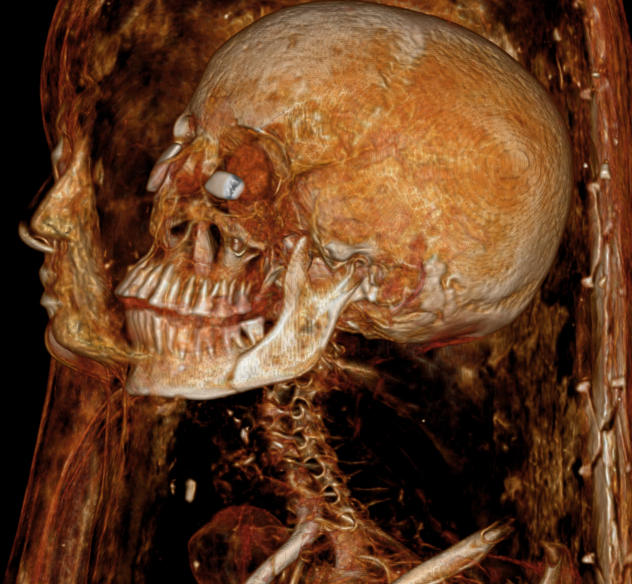



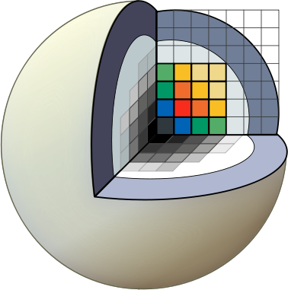
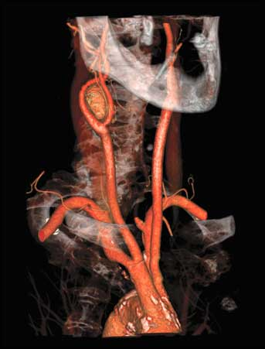
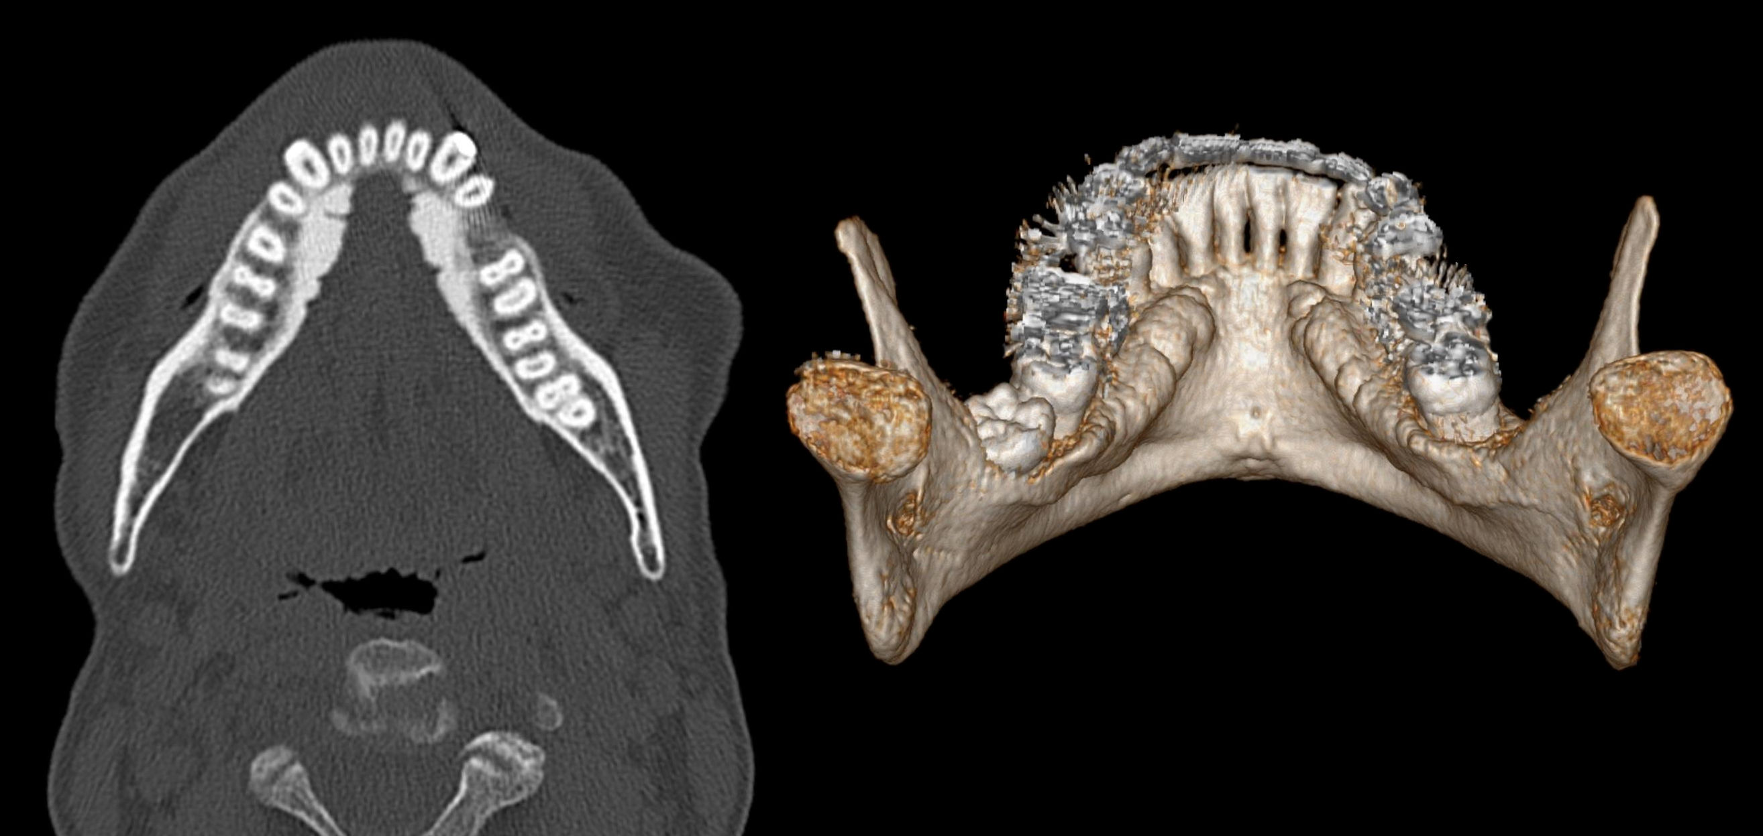
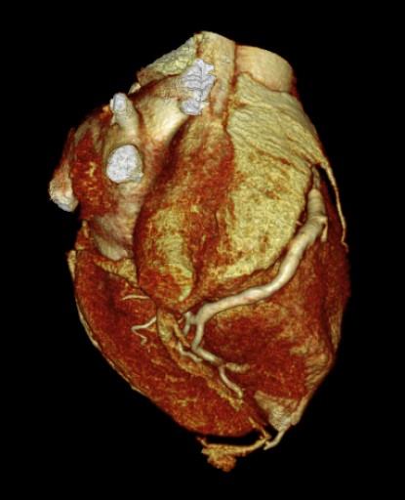

INTRODUCCIÓN
TRABAJOS PREVIOS
Estudio anatómico de momias
Esculturas
Medicina
3DCurator – Un visor 3D de TCs de Esculturas
4

Slide 5
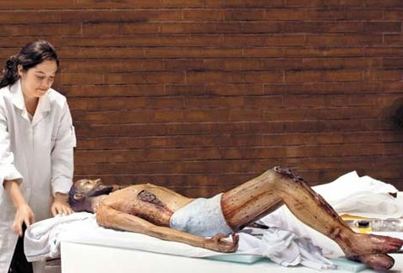
INTRODUCCIÓN
MOTIVACIÓN
Escasez de software especializado
Gran funcionalidad para restauradores:
Estudio tridimensional e interno
Identificar elementos metálicos ocultos
Detectar problemas estructurales en el embón
Localizar ataques de xilófagos
Identificar reestucados y repolicromados
E historiadores del arte:
Comparar técnicas de ensamblaje, montaje de embón, estucado…
Autentificar, datar o atribuir una obra
3DCurator – Un visor 3D de TCs de Esculturas
5

Slide 6
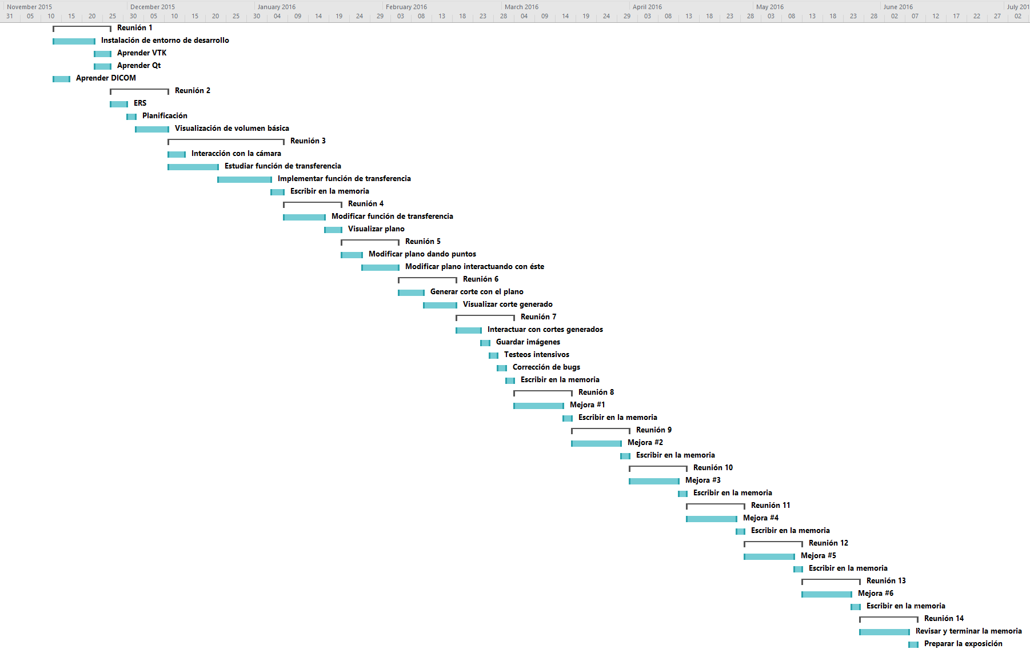
PLANIFICACIÓN
DIAGRAMA DE GANTT
Inicio: 13/11/15
Fin: 9/6/16
Horas: ~300
3DCurator – Un visor 3D de TCs de Esculturas
6

Slide 7
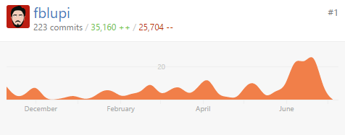
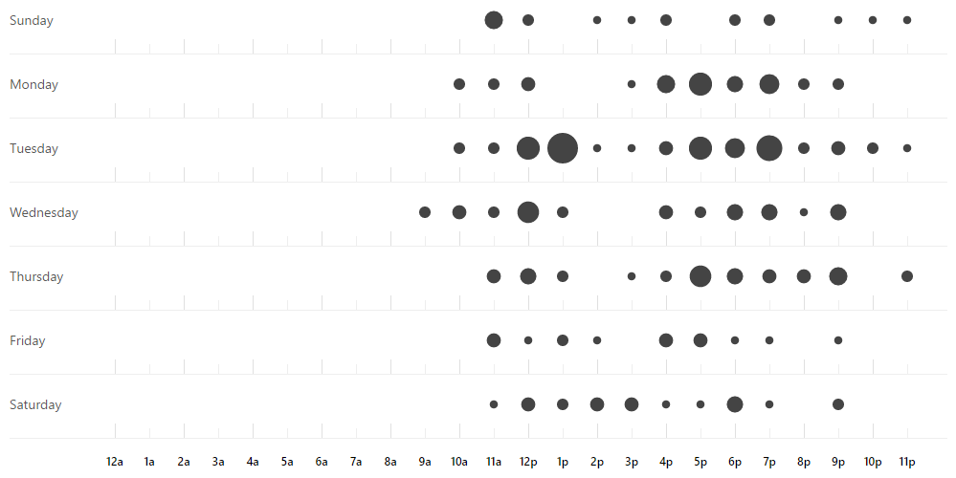
PLANIFICACIÓN
RESULTADOS
Inicio: 13/11/15
Fin: 7/7/16
Horas: ~350
3DCurator – Un visor 3D de TCs de Esculturas
7

Slide 8
ANÁLISIS
HISTORIAS DE USUARIO
# | Descrpción | Dep. | Est. | Prio | # | Descripción | Dep. | Est. | Prio.
1 | Cargar datos DICOM | - | 2 | 1 | 12 | Posiciones del plano de corte por defecto | 9 | 2 | 3
2 | Generar reconstrucción 3D | - | 6 | 1 | 13 | Guardar imágenes de las ventanas | - | 2 | 2
3 | Cambiar color de fondo | - | 2 | 5 | 14 | Realizar medida | - | 5 | 2
4 | Cambiar material de la figura | - | 1 | 5 | 15 | Añadir regla | 14 | 3 | 2
5 | Funciones de transferencia por defecto | - | 5 | 2 | 16 | Eliminar regla | 14 | 3 | 2
6 | Editar función de transferencia | - | 7 | 3 | 17 | Habilitar/Deshabilitar regla | 14 | 2 | 4
7 | Exportar función de transferencia | - | 4 | 4 | 18 | Eliminar partes | 2 | 8 | 2
8 | Importar función de transferencia | - | 6 | 4 | 19 | Generar malla | - | 6 | 3
9 | Generar y visualizar cortes | 2 | 6 | 1 | 20 | Mallas de materiales por defecto | 19 | 1 | 4
10 | Editar plano de corte | 9 | 3 | 2 | 21 | Exportar malla | 19 | 3 | 3
11 | Habilitar/Deshabilitar plano de corte | 9 | 2 | 4 | 22 | Mostrar valor escalar de un pixel en HU | 9 | 4 | 4
Total: 83 Ptos. de historia
3DCurator – Un visor 3D de TCs de Esculturas
8

Slide 9









DISEÑO
ARQUITECTURA
Librerías de alto nivel
Librerías de bajo nivel
Lenguaje de programación
Hardware
3DCurator – Un visor 3D de TCs de Esculturas
9

Slide 10
DISEÑO
DIAGRAMAS DE CLASES
VOLUME
3DCurator – Un visor 3D de TCs de Esculturas
10

Slide 11
DISEÑO
DIAGRAMAS DE CLASES
CHARTS
3DCurator – Un visor 3D de TCs de Esculturas
11

Slide 12
DISEÑO
DIAGRAMAS DE CLASES
APPLICATION
3DCurator – Un visor 3D de TCs de Esculturas
12

